Slide 1

Sync+ 2.0
CD764–Desay_EESE parts
China EESE
Updated on 2022-06-12
Desired Outcome
Awareness
Decision
Escalation Help
Think
Point of view
Plan to Implement
Implement

Slide 2
{R09 PRO HF1} Software overall status {yellow}
Software key info
  Refer SWAD for the details:
    MCU version:20220606_465_PRO
    SoC version:20220608_0711_EL27_R09.PRO.HF1_Debug
    Verification scope and method:
    {Full verification} executed with pass rate 98.90%, 0P1 and 24P2 issues found and not fixed. Refer test report for detail.
Highlights listed below:
    Open P2 issue list with risk evaluation – refer slide 3
    Open AIMS issue list with risk evaluation – refer slide 4
    Performance Status– refer slide 5-7
    OTA Status– refer slide 8
Notes:
Add P1 weekly burn down chart

Slide 3
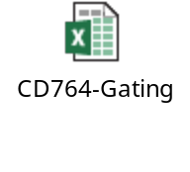
{R09 PRO HF1} Open P2 issue list with risk evaluation
Gating | EL27_R10.PRO | 需求澄清中 | 总计
Awaiting implementation | 9 | 1 | 10
In Progress | 5 |  | 5
Test | 9 |  | 9
总计 | 23 | 1 | 24
CD764 R09版本计划修复94，实际修复92。
Gating问题遗留23个问题会在R10版本修复
Notes:
Add P1 weekly burn down chart

Slide 4
{R09 PRO HF1} Open AIMS issue list with risk evaluation
Key | Summary | Priority | Status | Component/s | Fix Version/s | Comment
APIMCIS-26004 | Phase4:[CD764][必现]IVI，车辆尾灯切换，车模大小在变化，９：２５必发 | Gating | Test | HMI | EL27_R10.PRO
APIMCIS-23774 | Phase4:[CD764][必现]FM序列号与频道不在一条线上，且未获取到电台名 | High | In Progress | HMI |  | FM序号与频道已在一条线，已修复。电台信息需要百度协助确认
Notes:
Add P1 weekly burn down chart

Slide 5
{R09 PRO HF1} 性能状态
R09 PRO HF1性能更改点：
1、开机进程优化，涉及问题单：APIMCIS-27989
2、RVC显示速度优化
3、休眠后，USB音源恢复时间超过25S，涉及问题单：APIMCIS-29030
4、删除Setting Tab 粒子动效 & 随心听Tab 粒子动效 ，涉及问题单：APIMCIS-28747
序号 | 影响因素 | 权重 | SPEC | R08 | R09 | R09.HF1 | 备注
1 | Power on开机动画过程中到Fast RVC显示 |  |  | 12.01 | 8.57 |  | 1、为解决APIMCIS-27989，优化开机进程
2 | Power on Launcher启动后Fast RVC显示 | 2 | 2s | 2.38 | 1.90 |  | 1、为解决APIMCIS-27989，优化开机进程 2、修改开机完成后，登陆界面已出现，第一次进入倒车，APP出现缓慢的问题
3 | Launcher显示到进入稳定运行阶段经过的时间 | 2 |  | 63.01 | 56.78 | 54.11 | 1、为解决APIMCIS-27989，优化开机进程 2、休眠后, USB 音源恢复时间超时25秒，APIMCIS-29030
4 | 蓝牙音乐过渡期间冷启动时间（随心听tap切换） | 0.5 |  | 5.04 | 5.01 | 4.97 | 1、删除粒子动效
R10性能优化方向：
1、使能cpucontrol
2、调整账号进程的启动顺序
3、优化systemui点击响应速度
4、优化systemui启动速度
5、Setting背景大图预加载，RecycleView显示tab改成动态添加view，优化布局，降层级
6、建议睡8json换成静态图，蓝牙音乐title显示不完全的时候不跑马灯，涉及问题单：APIMCIS-30517
Notes:
Add P1 weekly burn down chart

Slide 6
{R09 PRO HF1} 性能状态
序号 | 影响因素 | 权重 | SPEC | R08 | R09 | R09.HF1 | 备注
1 | Power on第一帧动画播放 | 1 | 5s | 9.66 | 9.62 | 9.61
2 | Power on Launcher界面可见 | 1 | 12s | 22.71 | 23.67 | 22.68
3 | Power on优先蓝牙重连完成 | 1 | 12s | 5.47 | 6.17 | 5.40
4 | Power on车机网络时间同步完成 | 0.5 |  | 18.21 | 19.94 | 19.95
5 | Power on优先设备BT音源恢复 | 1 |  | 18.12 | 18.53 | 18.08
6 | Power on车辆设置界面打开 | 0.5 | 3.5s | 4.59 | 5.54
7 | Power on空调设置界面打开/快捷菜单上点击空调按钮可用 | 0.5 |  | 4.11 | 4.21
8 | Power on SDM可用 | 0.5 |  | 5.23 | 5.54
9 | SDM切换成功 | 0.5 |  | 2.19 | 2.86
10 | 系统稳定状态下Setting首次启动 | 0.5 |  | 1.93 | 2.09 | 1.82
11 | 系统稳定状态下蓝牙音乐首次启动 | 1 |  | 4.54 | 4.30 | 4.62
12 | 系统稳定状态下FM首次启动 | 1 |  | 3.37 | 4.88 | 3.81
13 | Setting热启动 | 1 |  | 0.69 | 0.67 | 0.87
14 | 蓝牙音乐热启动 | 1 |  | 0.78 | 0.46 | 0.61
15 | FM热启动 | 1 |  | 1.51 | 1.27
16 | 图库冷启动时间 | 0.5 |  | 2.90 | 2.07
17 | air conditioner热启动时间 | 0.5 |  | 0.41 | 0.32
18 | 蓝牙音乐过渡期间冷启动时间（随心听TAP切换） | 0.5 |  | 5.04 | 5.01
19 | 副驾蓝牙音乐热启动时间 | 0.5 |  | 0.19 | 0.22
20 | 蓝牙电话冷启动时间 | 0.5 |  | 14.52 | 13.43
21 | 蓝牙电话热启动时间 | 0.5 |  | 0.50 | 0.54
22 | 投屏冷启动时间 | 0.5 |  | 2.04 | 2.91
23 | 紧急呼叫冷启动时间 | 0.5 |  | 0.58 | 0.63
24 | 精简屏幕冷启动时间 | 0.5 |  | 1.43 | 1.29
25 | 精简屏幕热启动时间 | 0.5 |  | 1.36 | 1.33
Notes:
Add P1 weekly burn down chart

Slide 7
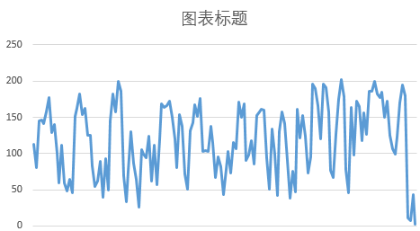
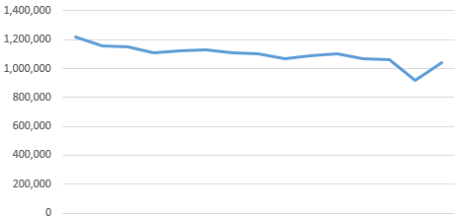
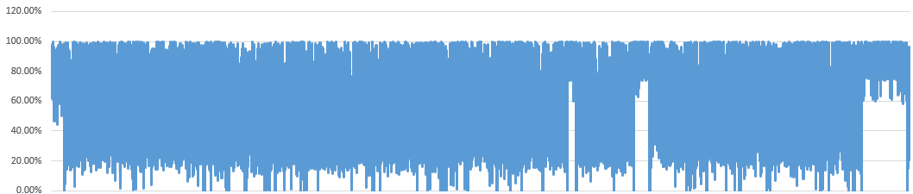
{R09 PRO HF1} 性能状态
序号 | 影响因素 | 权重 | SPEC | R08 | R09 | R09.HF1 | 偏差
1 | 8小时Monkey测试-设置 （com.desay.setting） | 0.5 |  |  |  |  | Setting crash已修复，R10版本集成
2 | 8小时Monkey测试-蓝牙音乐（com.desaysv.mediaplayer） | 0.5 |  |  |  |  | pass
3 | 8小时Monkey测试-蓝牙电话 （com.desay_svautomotive.bluetoothtel） | 0.5 |  |  |  |  | pass
4 | 8小时Monkey测试（其他所属应用） | 0.5 |  |  |  |  | System UI crash已修复，R10版本集成
5 | 24小时Monkey测试中的CPU Free | 1 |  |  |  |  | pass
6 | 24小时Monkey测试中的RAM Free | 1 |  |  |  |  | pass
7 | 24小时Monkey测试中的GPU Free | 1 |  |  |  |  | pass
8 | 24小时Monkey中的ANR次数 | 1 |  |  |  |  | pass
9 | 24小时Monkey中的Crash次数 | 1 |  |  |  |  | 图库crash已修复，R10版本集成
10 | 24小时Monkey中内存泄露进程数 | 1 |  |  |  |  | pass
CPU Free
RAM Free
GPU Free
Notes:
Add P1 weekly burn down chart

Slide 8
{R09 PRO HF1} OTA测试结果
Title: | Verification Test Report For OTA
Function Name | Total Test Case | Passed Test Case | Failed Test Case | Percentage of Test Completion: | Test Cases Pass Percentage:
TC_SOC_OTA | 86 | 84 | 0 | 97.67% | 100.00%
TC_MCU_OTA | 71 | 67 | 0 | 94.37% | 100.00%
TC_MCU_USB | 69 | 68 | 0 | 98.55% | 100.00%
TC_SOC_USB | 69 | 68 | 0 | 98.55% | 100.00%
Total | 295 | 287 | 0 | 97.29% | 100.00%
Test Summary Description
pass
Notes:
Add P1 weekly burn down chart

